Slide 1

Vue.js

Slide 2
O que é Vue.js
Vue (pronuncia-se /vjuː/, como view, em inglês) é um framework para a construção de interfaces de usuário
Laravel
Acessível
Versátil
Performático
Notes:
Acessível -> Já conhece HTML, CSS e JavaScript? Leia o guia e comece a criar aplicações sem perder tempo!
Versátil -> Simples, um núcleo mínimo com adaptabilidade em camadas incrementais para lidar com aplicações de qualquer tamanho.
Performático -> 20kb min+gzip Runtime Virtual DOM Incrivelmente Rápido Esforço Mínimo para Otimizações

Slide 3

A história do Vue.js
Evan You
Notes:
Google Creative Labs.
Necessidade de prototipar o mais rápido possível.
Repetia muito códigos HTML.
Improdutivo.
Fácil de escalar e estender e existem diversos projetos opensource com as mais diversas funcionalidades no github.
Não trabalha mais no Google e se dedica ao projeto.

Slide 4
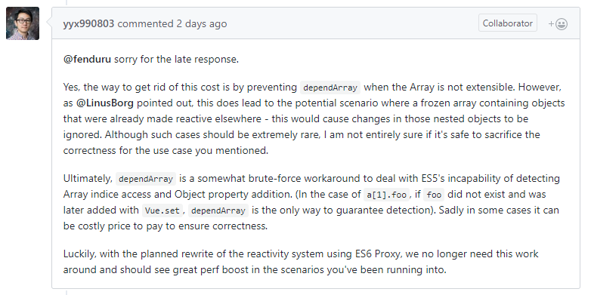
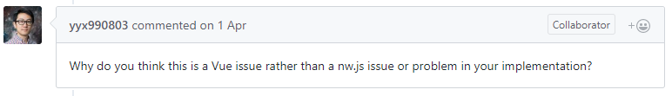
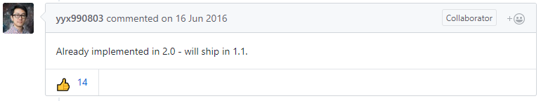
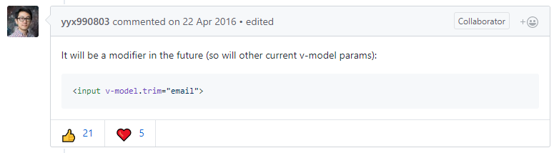
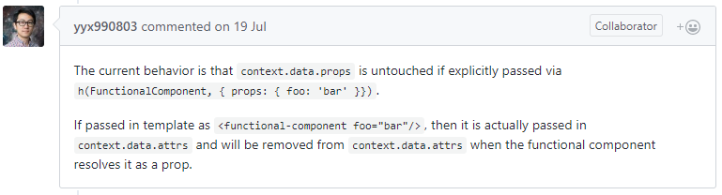
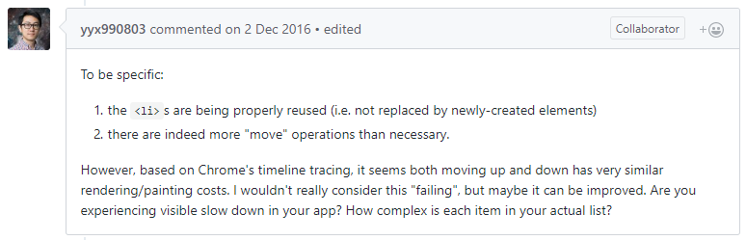
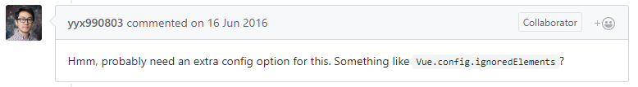

Slide 5
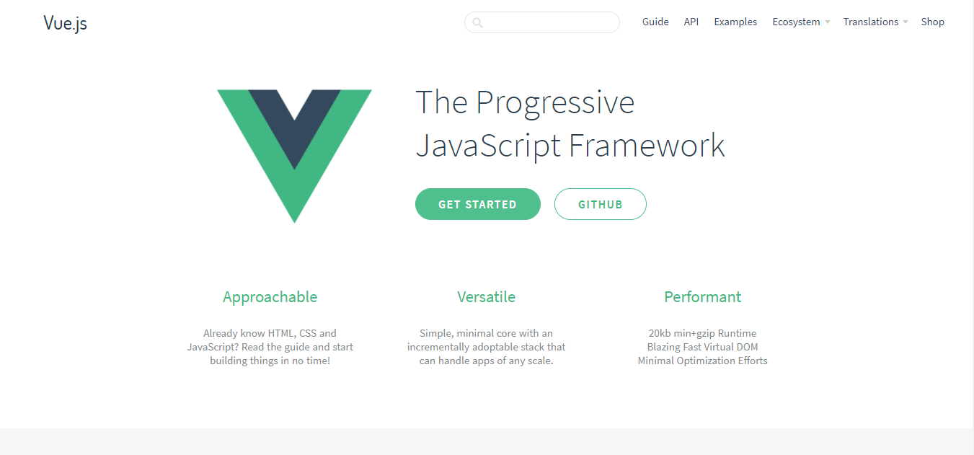
O que são os componentes?
Template (HTML)
Estilo (CSS)
Comportamento (JavaScript)

Slide 6

O que são os componentes?

Slide 7
O que são os componentes?
HTML
JavaScript

Slide 8
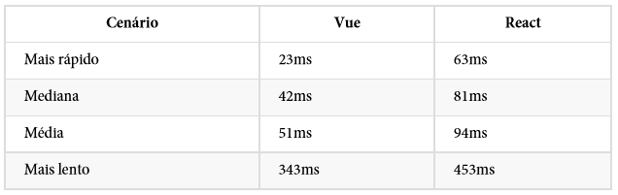
Comparação com React
Maior performance
Notes:
https://github.com/chrisvfritz/vue-render-performance-comparisons

Slide 9
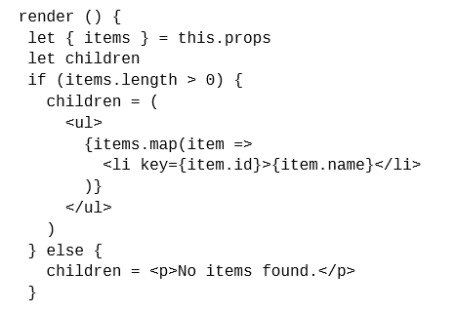
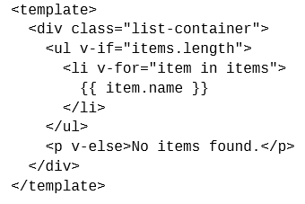
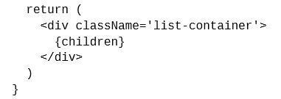
Comparação com React
Código mais clean

Slide 10
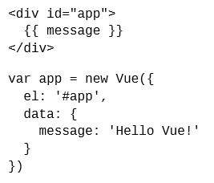
Comparação com Angular
Curva de aprendizado do Angular é maior
Página Vue.js pesa 23kb e do Angular em média 50kb
O exemplo oficial de Hello Word do Angular tem 18 dependências e quatro arquivos.
No Vue.js...

Slide 11
Instalando o Vue.js
Instalar Node.js
npm install -g @vue/cli
vue create NOME_DO_PROJETO
npm install
npm run serve

Slide 12
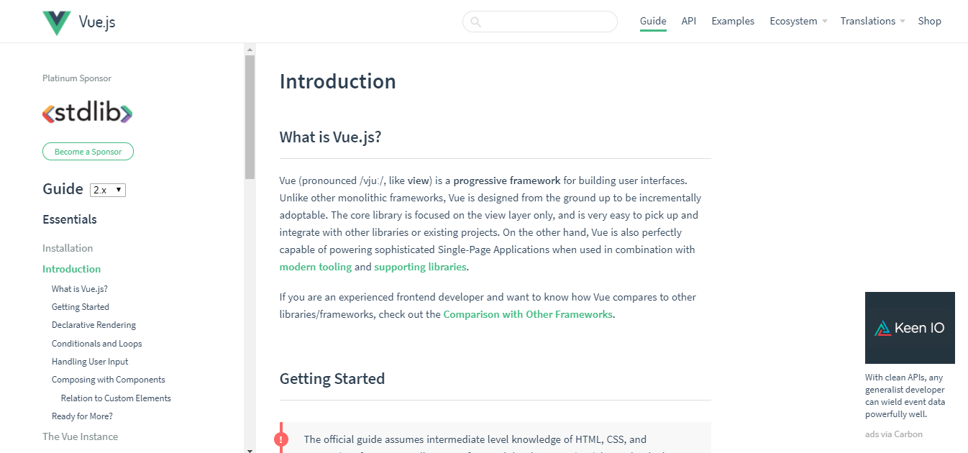
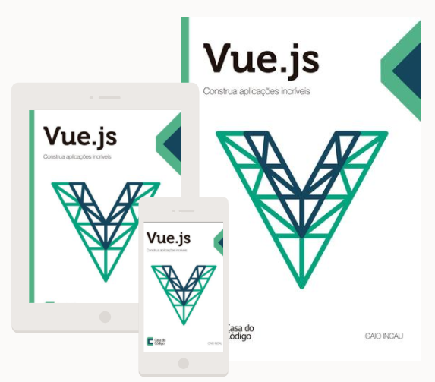
Bibliografia
https://vuejs.org/v2/guide/
https://www.casadocodigo.com.br/products/livro-vue

Slide 13
Links uteis
https://br.vuejs.org/
http://www.vuejs-brasil.com.br/
https://vuejsfeed.com/
https://vuejs-tips.gith
https://github.com/vuejs/awesome-vue/blob/master/README.md

Slide 14
OBRIGADO! _/\_

